Slide 1
21.09.10
Open3D & Azure Kinect
RGBD Image와 Point Cloud 구현
컴퓨터과학과 2017013100 유성민

Slide 2
A Table of Contents.
1
개요
2
구현 현황
3
보완점 및 문제점

Slide 3
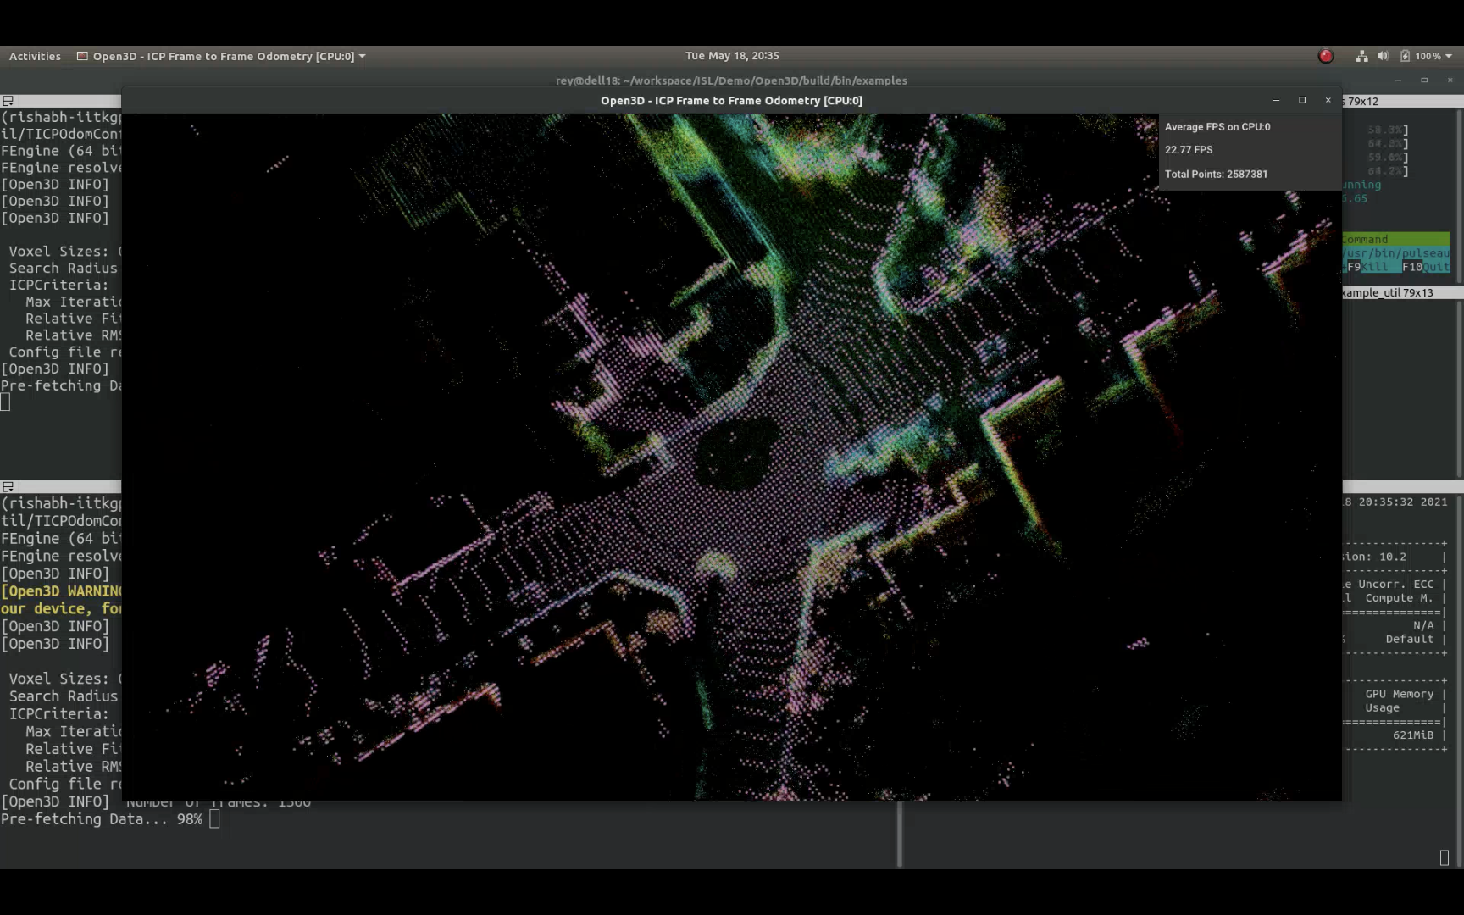
Part 1,
개요
Open3D와 Azure Kinect란?

Slide 4
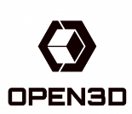




Part 1,
Open3D
A Modern Library for 3D Data Processing
3D 데이터 시각화 모듈
간결한 코드
Python & C++ 지원

Slide 5

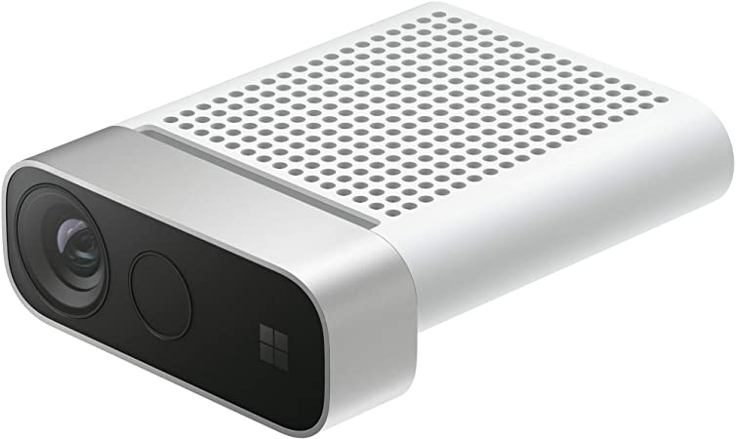
Part 1,
Azure Kinect
Build for mixed reality using AI sensors

Slide 6
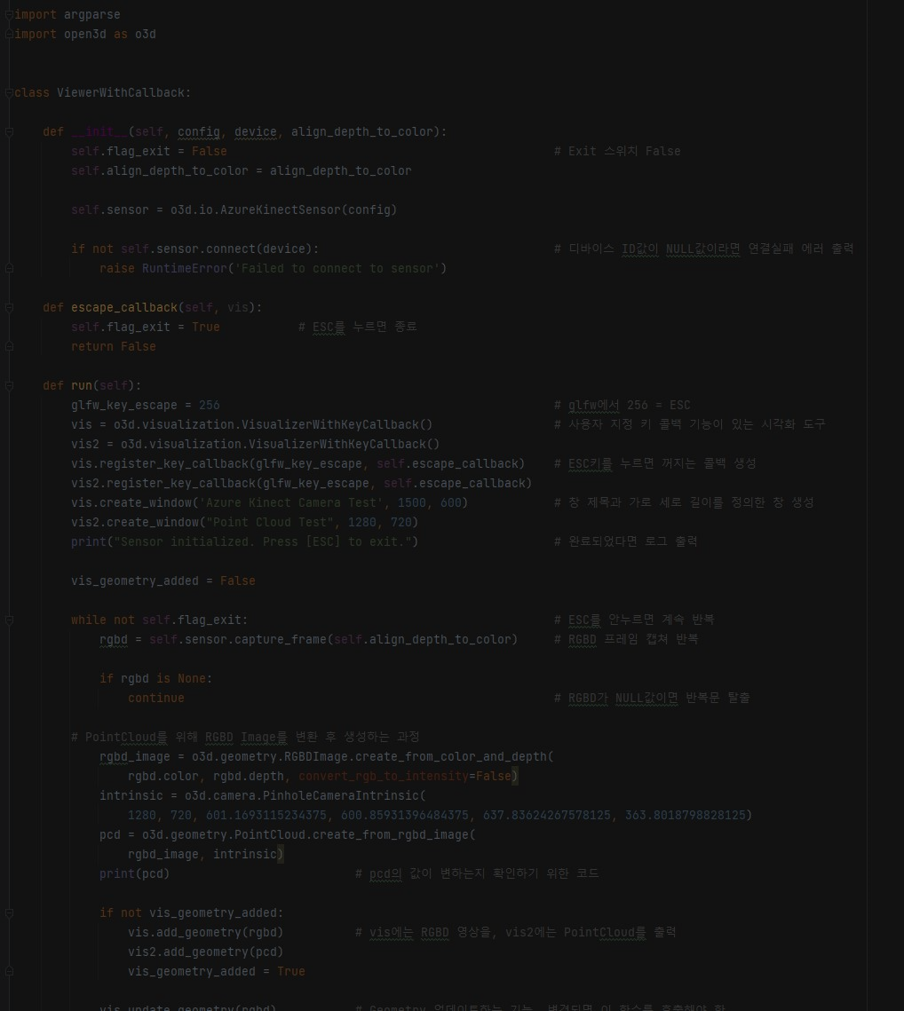
Part 2,
구현 현황
목표치 달성률과 구현 설명

Slide 7
Part 2,
Achievement
목표치 대비 퍼센트
ABC
100%
60%
0%
RGB & Depth 출력
Point Cloud 출력
Body Tracking 출력

Slide 8
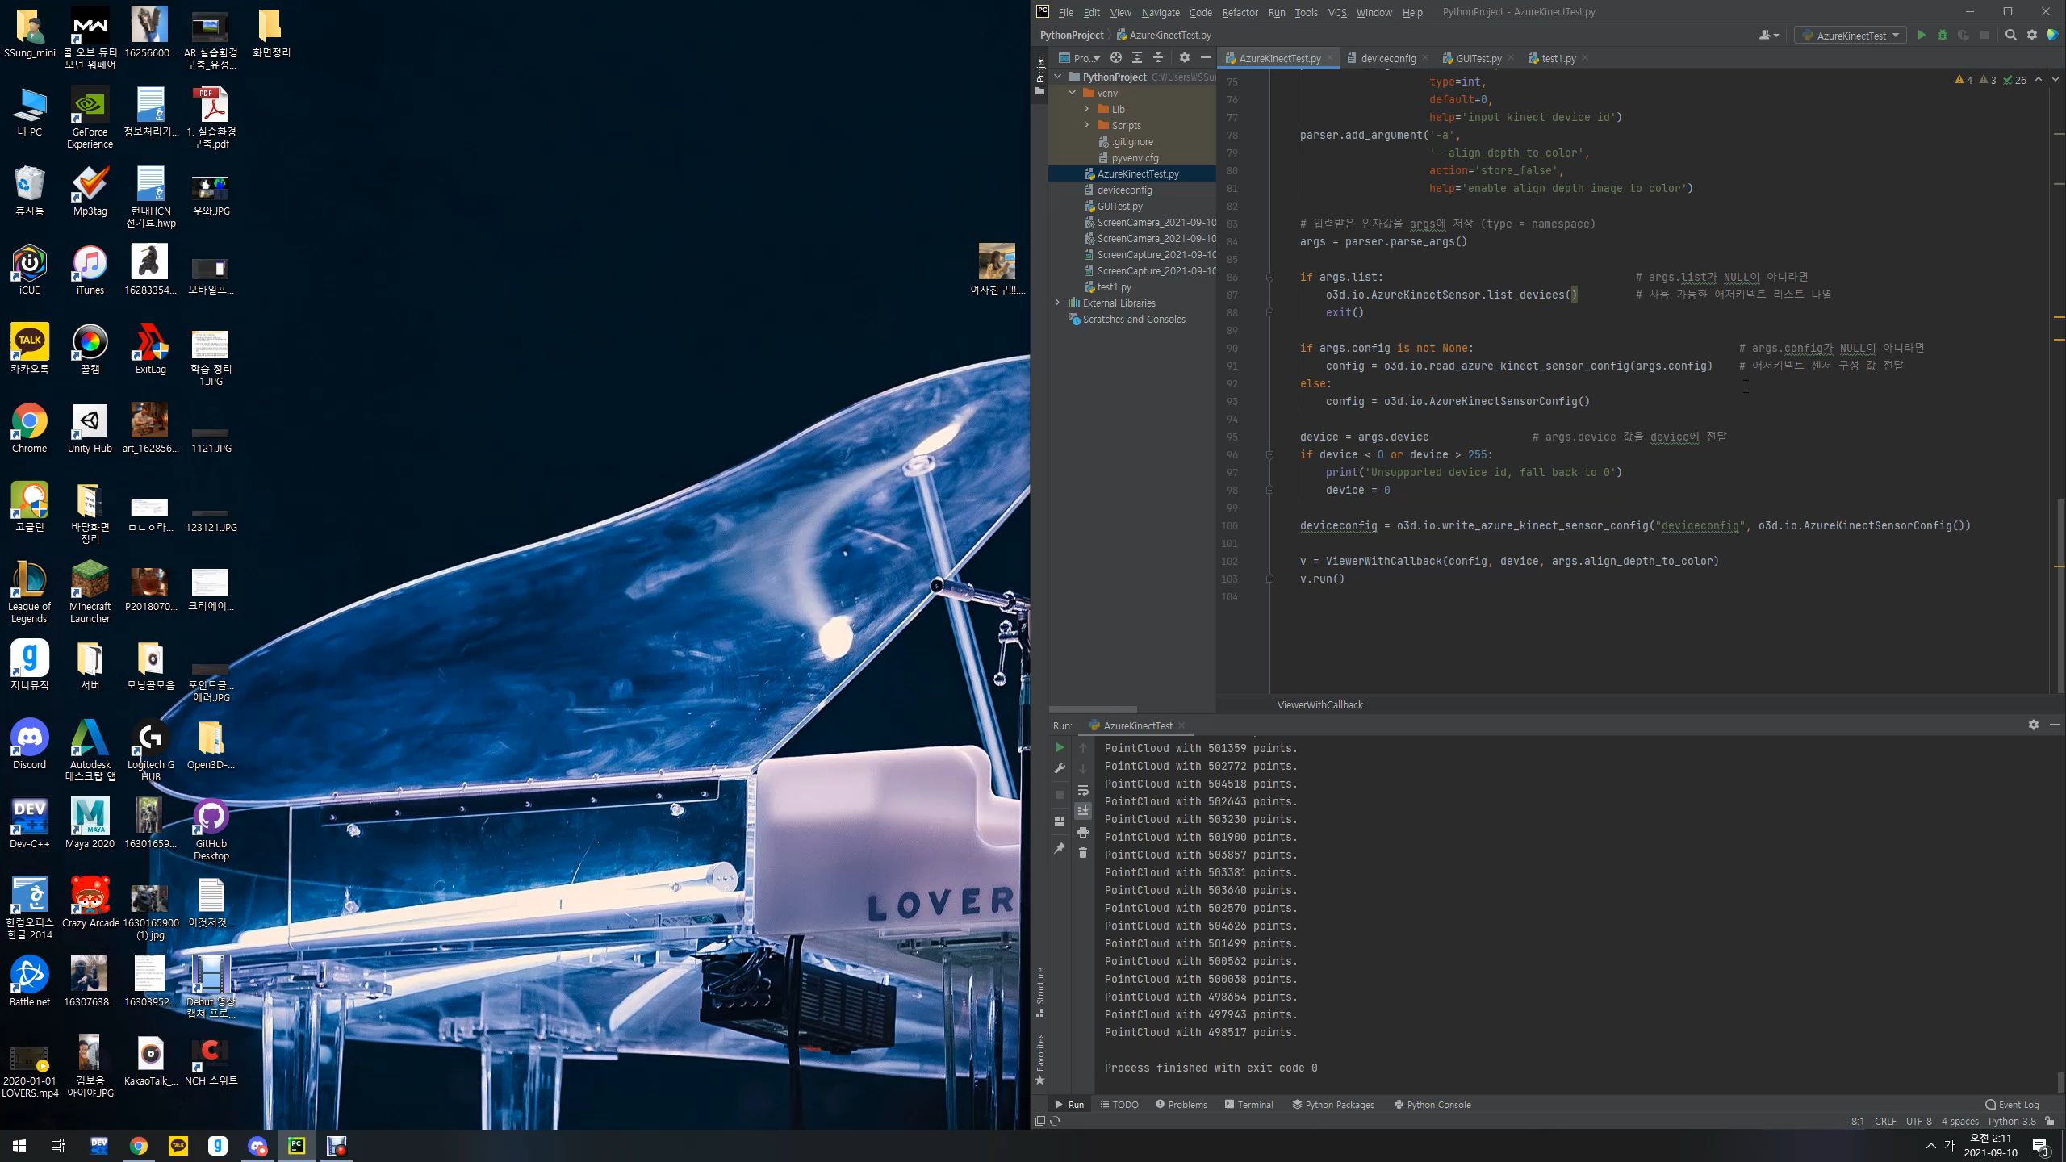
Part 2,
Visualization Video

Slide 9

Part 3,
보완점 및 문제점

Slide 10
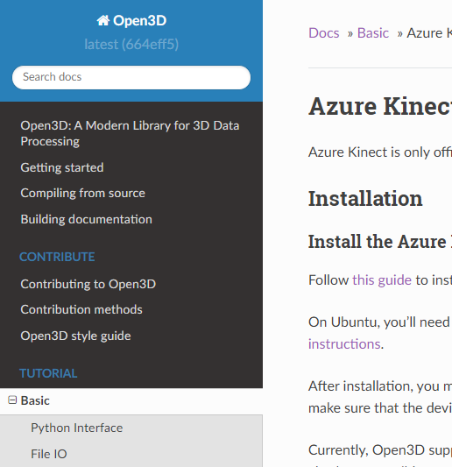
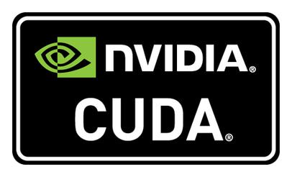
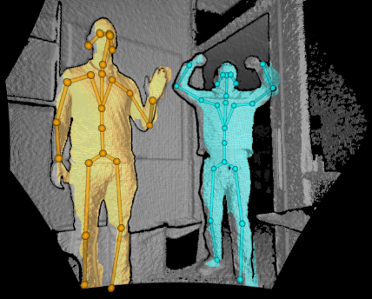
Part 3,
Problem Point
지금까지의 느낀 문제점 및 한계

Slide 11



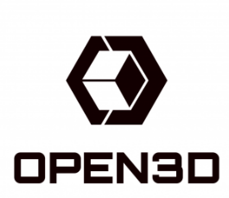
Part 3,
Supplement Point
앞으로의 보완점
001
002
003
파이썬 및 Open3D 추가 학습
GUI 및 ViewPort 정리
추가적인 방법을 이용한
Point Cloud 및 Body Tracking
구현

Slide 12

Q&A

Slide 13
END

